Slide 1
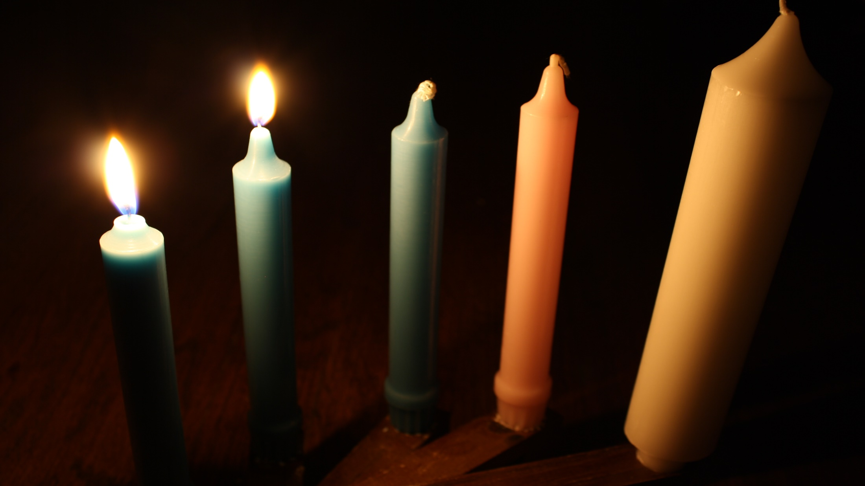
Ħejju t-triq tal-Mulej,
It-2 Ħadd tal-Avvent
Notes:
1/1

Slide 3
Qari mill-Ktieb tal-Profeta Isaija
Is 40, 1-5.9-11

Slide 4
“Farrġu, farrġu l-poplu tiegħi
jgħid Alla tagħkom.
Kellmu lil qalb Ġerusalemm u għidulha

Slide 5
li ntemm il-jasar tagħha,
tħallset ħżunitha,
ħadet mingħand il-Mulej
darbtejn għal dnubietha kollha”.

Slide 6
Leħen jgħajjat:
“Ħejju t-triq għall-Mulej fid-deżert, wittu għal Alla tagħna mogħdija
fix-xagħri.

Slide 7
Jintradam kull wied,
u jitniżżlu l-muntanji u
l-għoljiet; kull art imħattba titwitta, kull art imħarbta ssir maqgħad.

Slide 8
U tfiġġ il-glorja tal-Mulej,
u l-bnedmin jarawha lkoll f’daqqa, għax fomm
il-Mulej tkellem”.

Slide 9
Itla’ fuq il-muntanja għolja, int li ġġib il-bxara t-tajba lil Sijon; għolli leħnek bil-qawwa kollha,

Slide 10
int li tagħti l-aħbar it-tajba lil Ġerusalemm; għajjat, la tibżax.
Għid lill-ibliet ta’ Ġuda:

Slide 11
“Hawn hu Alla tagħkom!
Hawn hu Sidi l-Mulej, li ġej bil-qawwa, u jaħkem bil-qawwa ta’ driegħu.

Slide 12
Hawn hu bi ħlasu miegħu, u r-rebħa tiegħu quddiemu.
Bħal ragħaj li jirgħa
l-merħla tiegħu;

Slide 13
bi driegħu jiġmagħha,
u l-ħrief fi ħdanu jerfagħhom;
u n-nagħaġ ireddgħu
bil-mod imexxihom”.

Slide 14
Il-Kelma tal-Mulej
R:/ Irroddu ħajr lill Alla

Slide 15
Salm Responsorjali
R:/ Uri lilna, Mulej,
it-tjieba tiegħek, u
s-salvazzjoni tiegħek agħtina

Slide 16
Ħa nisma’ xi jgħid Alla;
il-Mulej is-sliem ixandar,
għall-poplu u l-ħbieb tiegħu.

Slide 17
Qrib hi tassew is-salvazzjoni tiegħu
għal dawk li jibżgħu minnu,
biex jgħammar is-sebħ f’artna.

Slide 18
R:/ Uri lilna, Mulej,
it-tjieba tiegħek, u
s-salvazzjoni tiegħek agħtina

Slide 19
It-tjieba u l-fedeltà jiltaqgħu,
il-ġustizzja u s-sliem jitbewsu.

Slide 20
Il-fedeltà mill-art tinbet,
u l-ġustizzja mis-sema tixref.

Slide 21
R:/ Uri lilna, Mulej,
it-tjieba tiegħek, u
s-salvazzjoni tiegħek agħtina

Slide 22
Il-Mulej ukoll jagħti l-ġid tiegħu,
u artna tagħti l-frott tagħha.

Slide 23
Il-ġustizzja quddiemu timxi,
u s-sliem fuq il-passi tiegħu.

Slide 24
R:/ Uri lilna, Mulej,
it-tjieba tiegħek, u
s-salvazzjoni tiegħek agħtina

Slide 25
Qari mit-Tieni Ittra ta’
San Pietru Appostlu
2 Piet 3, 8-14

Slide 26
Ħuti għeżież, dan għandkom tkunu tafu: li quddiem
il-Mulej jum wieħed hu bħal elf sena, u elf sena bħal jum wieħed.

Slide 27
Mhux għax jiddawwar
il-Mulej li jtemm
il-wegħdiet tiegħu, kif jaħsbu xi wħud, imma qiegħed jistabar bikom għax

Slide 28
ma jridx li xi ħadd jintilef, imma, li kulħadd jersaq għall-indiema.
Jasal, tabilħaqq, Jum
il-Mulej bħal ħalliel;

Slide 29
jintemmu mbagħad
is-smewwiet bi ħsejjes kbar, jinħallu bin-nar l-elementi tad-dinja, u l-art b’kull ma fiha tkun maħruqa min-nar.

Slide 30
Ladarba hekk kollox għandu jintemm, araw daqsxejn kif għandkom iġġibu ruħkom, kemm għandha tkun qaddisa u tajba ħajjitkom,

Slide 31
waqt li tistennew b’ħerqa kbira l-miġja tal-Jum ta’ Alla. Hu minħabba f’dan
il-Jum li s-smewwiet jinħarqu u jinħallu,

Slide 32
u l-elementi tad-dinja jinqerdu bin-nar. Imma aħna, skont il-wegħda tiegħu,

Slide 33
nistennew smewwiet ġodda u art ġdida, li fihom tgħammar il-ġustizzja.

Slide 34
Għalhekk, ħuti għeżież, waqt li nistennew dan kollu, qisu li jsibkom fis-sliem, bla tebgħa u bla dnub.

Slide 35
Il-Kelma tal-Mulej
R:/ Irroddu ħajr lill Alla
Ejja Mulej Ġesù

Slide 36
Hallelujah, Hallelujah

Slide 37
Ħejju t-triq tal-Mulej,
iddrittaw il-mogħdijiet tiegħu.
Il-bnedmin kollha jaraw
is-salvazzjoni ta’Alla.

Slide 38
Hallelujah, Hallelujah

Slide 39
Bidu tal-Evanġelju skont
San Mark
Mk 1,1-8
R:/ Glorja lilek Mulej

Slide 40
Il-bidu tal-Evanġelju ta’ Ġesù Kristu, l-Iben ta’ Alla. Bħalma hu miktub fil-ktieb ta’ Isaija l-profeta:

Slide 41
“Ara, jien nibgħat qablek il-ħabbar tiegħi biex iħejji triqtek. Leħen ta’ wieħed jgħajjat fid-deżert:

Slide 42
Ħejju t-triq tal-Mulej, iddrittaw il-mogħdijiet tiegħu”.
Hekk Ġwanni deher jgħammed fid-deżert

Slide 43
u jxandar magħmudija ta’ ndiema għall-maħfra
tad-dnubiet. U kienet tmur għandu l-Lhudija kollha u n-nies kollha ta’

Slide 44
Ġerusalemm, jitgħammdu minnu fix-xmara Ġordan waqt li jistqarru dnubiethom.

Slide 45
Ġwanni kien jilbes libsa tax-xagħar tal-ġemel, bi ħżiem tal-ġild madwar qaddu, u kien jiekol ġradijiet u għasel selvaġġ.

Slide 46
U kien ixandar u jgħid:
“Ġej warajja min hu aqwa minni, li jien ma jistħoqqlix nitbaxxa quddiemu u nħoll il-qfieli tal-qorq tiegħu.

Slide 47
Jien għammidtkom
bl-ilma, iżda huwa jgħammidtkom bl-Ispirtu s-Santu”.

Slide 48
Il-Kelma tal-Mulej
R:/ Tifħir lilek Kristu
Ejja Mulej Ġesù

Slide 50
Jiena nemmen f’Alla wieħed, il-Missier li jista’ kollox, li ħalaq is-sema u
l-art, dak kollu li jidher u dak li ma jidhirx.

Slide 51
U f’Mulej wieħed Ġesù Kristu, Iben waħdieni ta’ Alla,
imnissel mill-Missier
qabel kull żmien.

Slide 52
Alla minn Alla, dawl minn dawl, Alla veru minn Alla veru, imnissel mhux magħmul, natura waħda mal-Missier u bih sar kollox.

Slide 53
Niżel mis-smewwiet għalina
l-bnedmin u għall-fidwa
tagħna. U ħa l-ġisem
bis-setgħa tal-Ispirtu
s-Santu minn Marija Verġni

Slide 54
u sar bniedem. Sallbuh għalina, bata taħt Ponzju Pilatu, miet u difnuh, u
fit-tielet jum qam minn bejn l-imwiet, skont

Slide 55
il-Kotba mqaddsa,
u tela’ s-sema, u qieghed fuq
il-lemin tal-Missier.
U għandu jerġa jiġi
bil-glorja biex jagħmel ħaqq

Slide 56
mill-ħajjin u mill-mejtin, u s-saltna tiegħu ma jkollhiex tmiem. U fl-Ispirtu s-Santu, Mulej li jagħti l-ħajja li ġej mill-Missier u mill-Iben:

Slide 57
li Hu meqjum u mweġġah flimkien mal-Missier u
mal-Iben. Hu li tkellem b’fomm il-profeti.

Slide 58
U fi Knisja waħda, qaddisa, kattolika, appostolika.
Nistqarr magħmudija waħda
għall-maħfra tad-dnubiet.

Slide 59
U nistenna l-qawma
mill-imwiet, u l-ħajja
taż-żmien li ġej. Ammen.

